Slide 1
Презентация к тематической прогулке «Деревья осенью »
Подготовила: Александрова Регина Фаниловна,
воспитатель группы кратковременного пребывания Филиала МБОУ СОШ д. Малонакаряково
НОШ д. Староарзаматово

Slide 2
Цель: закреплять знания о сезонных изменениях в жизни растений, закрепить знания о разных видах деревьев, кустарников, учить соотносить описание характерных признаков с предметом.
Задачи:
Обучающие: учить сравнивать деревья, кустарники по внешним признакам (цвету и особенностям коры, толщине и гибкости веток, по форме листа, расположению хвоинок на ветке, закрепить и расширить знания детей о «хвойных», «лиственных» деревьях.
Развивающие: развивать наблюдательность, внимание, мышление, умение анализировать, обобщать, делать выводы, развивать связную речь у детей.
Воспитательные: воспитывать любовь и бережное отношение к родной природе, способствовать формированию коммуникативных навыков.

Slide 3
Повязала осень пестрый фартук
И ведерки с красками взяла.
Ранним утром, проходя по парку,
Листья позолотой обвела.

Slide 4
Постучала берёзка осенним листом Мне в окно постучала берёзка Веткой с грустным осенним листом. Поредела густая причёска, Что когда-то спадала шатром. Стали листья в полёт собираться, Покидая родимую мать. На прощанье ещё раз прижаться К ней хотят, перед тем как взлетать. автор: К.Жосан

Slide 5
Больше нет цветов в бору
И в лесу раздетом.
Листья кленов соберу
В пышные букеты.
Я домой их принесу,
Ими стол украшу
И нарядно, как в лесу,
Станет в доме нашем

Slide 6
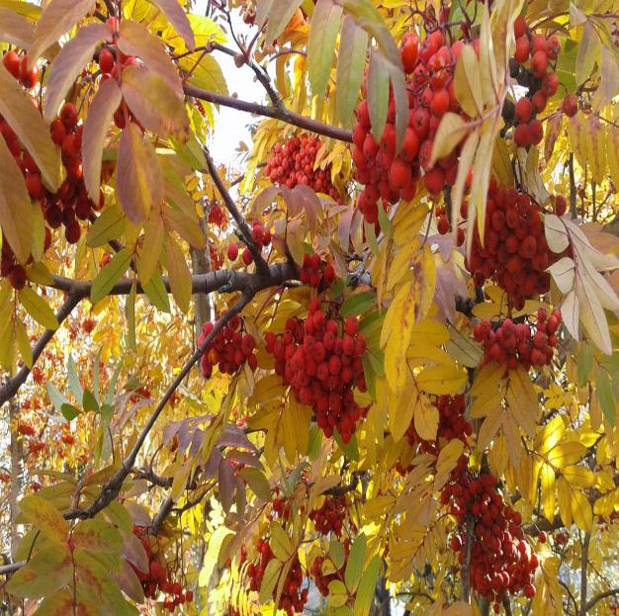
Красненькую ягоду Мне дала рябина. Думал я, что сладкую, А она - как хина. То ли эта ягодка Просто недозрела, То ль рябина хитрая Подшутить хотела?

Slide 7
Осень устали не знает.
Заглянув во все сады,
Собирать нам помогает
Ароматные плоды.
Черноплодную рябину,
Наклоняя ветки, рвет,
А в бочонки и кувшины
Льет густой янтарный мед

Slide 8
Дуб дождя и ветра Вовсе не боится. Кто сказал, что дубу Страшно простудиться? Ведь до поздней осени Он стоит зеленый. Значит дуб выносливый, Значит закаленный. И. Токмакова

Slide 9
Зябнет осинка, Дрожит на ветру, Стынет на солнышке, Мёрзнет в жару. Дайте осинке Пальто и ботинки, Надо согреться Бедной осинке. Автор: И.Токмакова

Slide 10
О, как же прекрасна осенняя липа! Качает своей золотою листвой. И ствол ее черный всегда восхищает, И манит к себе неземной красотой. Часть листьев на липе уже пожелтела, Другая зеленая вся до сих пор. Как будто перчатки на липу надели Сберечь в теплоте ее дивный убор. П. Дмитриев

Slide 11
Лес, точно терем расписной, Лиловый, золотой, багряный, Весёлой, пёстрою стеной Стоит над светлою поляной. Берёзы жёлтою резьбой Блестят в лазури голубой, Как вышки, ёлочки темнеют, А между клёнами синеют То там, то здесь в листве сквозной Просветы в небо, что оконца. Лес пахнет дубом и сосной, За лето высох он от солнца, И Осень тихою вдовой Вступает в пёстрый терем свой.

